Slide 1
CHƯƠNG 1: ĐIỆN TÍCH. ĐIỆN TRƯỜNG
BÀI 1: ĐIỆN TÍCH. ĐỊNH LUẬT CU-LÔNG
I. Sự nhiễm điện của các vật. Điện tích.
Tương tác điện.
1. Sự nhiễm điện của các vật
- Có 3 cách làm nhiễm điện cho vật: Cọ xát, tiếp xúc, hưởng ứng.
Có mấy cách làm một vật nhiễm điện?

Slide 2
THÍ NGHIỆM VỀ SỰ NHIỄM ĐIỆN

Slide 3
CHƯƠNG 1: ĐIỆN TÍCH. ĐIỆN TRƯỜNG
Bài 1: Điện tích. Định Luật Cu-lông
I. Sự nhiễm điện của các vật. Điện tích.
Tương tác điện.
1. Sự nhiễm điện của các vật
- Có 3 cách làm nhiễm điện cho vật: Cọ xát, tiếp xúc, hưởng ứng.
- Vật bị nhiễm điện hút được các vật nhẹ.
Làm thế nào để biết một vật nhiễm điện ?

Slide 4
2. Điện tích. Điện tích điểm
a. Điện tích: là các vật mang điện, nhiễm điện, tích điện.
Kí hiệu: q (hoặc Q). Đơn vị Cu-lông (C).
b. Điện tích điểm: là điện tích có kích thước rất nhỏ so với
khoảng cách từ điện tích tới điểm xét.
3. Tương tác điện. Hai loại điện tích
- Có 2 loại điện tích:
+ Điện tích dương (q > 0)
+ Điện tích âm ( q < 0)
- Các điện tích tương tác bằng lực hút hoặc lực đẩy. Cùng dấu thì đẩy nhau; khác dấu thì hút nhau.

Slide 6
GIẢI THÍCH MỐT SỐ HIỆN TƯỢNG
1. Xe bồn chở xăng dầu khi chạy trên đường có tạo ra các điện tích không? 2. Con chim đậu trên dây điện trần có điện có bị nhiễm điện không? Nếu có thì thuộc loại nhiễm điện nào? Vì sao con chim bị giật mình?

Slide 7
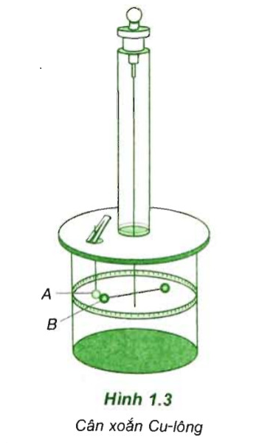
II. Định luật Cu-lông. Hằng số điện môi.
1. Định luật Cu-lông

Slide 8
II. Định luật Cu-lông. Hằng số điện môi.
1. Định luật Cu-lông
Lực hút hay đẩy giữa hai điện tích điểm đặt trong chân không có phương trùng với đường thẳng nối hai điện tích điểm đó, có độ lớn tỉ lệ thuận với tích độ lớn của hai điện tích điểm và tỉ lệ nghịch với bình phương khoảng cách giữa chúng.
+ F ∼ ⎜q₁.q₂ ⎜
+ F ∼ 1/r²
Trong đó: F: lực điện (lực Cu-lông) (N)
q_{1,}q₂: giá trị điện tích của 2 điện tích điểm (C)
r: khoảng cách giữa hai điện tích (m)
k = 9.10⁹N.m²/C²: hệ số tỉ lệ hay hằng số Cu-lông

Slide 9
2. Lực tương tác giữa các điện tích điểm đặt trong môi trường đồng tính. Hằng số điện môi.
- Điện môi là môi trường cách điện.
- Hằng số điện môi ε: đặc trưng cho tính chất điện của một chất cách điện.
- Trong điện môi: Lực điện giảm đi ε lần so với trong chân không
Chú ý: ε_{ck} = 1, ε_{kk} ≈ 1, các môi trường khác ε >1

Slide 10
III. Củng cố
Đặc điểm của véc-tơ lực điện
- Điểm đặt: Lên điện tích bị tác dụng lực điện.
- Phương: là đường thẳng nối hai điện tích
- Chiều: là lực đẩy (hướng ra khỏi 2 điện tích) nếu q₁q₂ > 0 (cùng dấu). Lực hút (hướng vào 2 điện tích) nếu q₁q₂ < 0
r
r
q₁>0
q₁>0
q₂<0
q₂>0
- Độ lớn:

Slide 11
Câu 1. Trong những cách sau cách nào có thể làm nhiễm điện cho một vật?
A. Cọ chiếc vỏ bút lên tóc;
B. Đặt một nhanh nhựa gần một vật đã nhiễm điện;
C. Đặt một vật gần nguồn điện
D. Cho một vật tiếp xúc với viên pin.
Câu 2 Trong các hiện tượng sau, hiện tượng nào không liên quan đến nhiễm điện?
A. Về mùa đông lược dính rất nhiều tóc khi chải đầu;
B. Chim thường xù lông về mùa rét;
C. Ôtô chở nhiên liệu thường thả một sợi dây xích sắt kéo lê trên mặt đường;
D. Sét giữa các đám mây.

Slide 12
Câu 3: Hai điện tích điểm trái dấu có cùng độ lớn 10⁻⁴/3 C đặt cách nhau 1 m trong parafin có điện môi bằng 2 thì chúng
A. hút nhau một lực 0,5 N. B. hút nhau một lực 5 N.
C. đẩy nhau một lực 5N.
D. đẩy nhau một lực 0,5 N.

Slide 13
Câu 4: Có hai điện tích điểm q₁ và q₂, chúng đẩy nhau. Khẳng định nào sau đây là đúng? A. q₁> 0 và q₂ < 0.
B. q₁< 0 và q₂ > 0.
C. q₁.q₂ > 0.
D. q₁.q₂ < 0.

Slide 14
Cảm ơn các bạn đã chú ý lắng nghe

